Slide 1
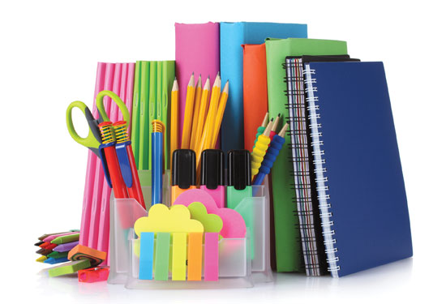
Навчання грамоти
Письмо
Добукварний період
Урок 1-2
Письмове приладдя. Постава під час письма.
Орієнтування на сторінці зошита
(вгорі, посередині, внизу, праворуч, ліворуч)

Slide 2
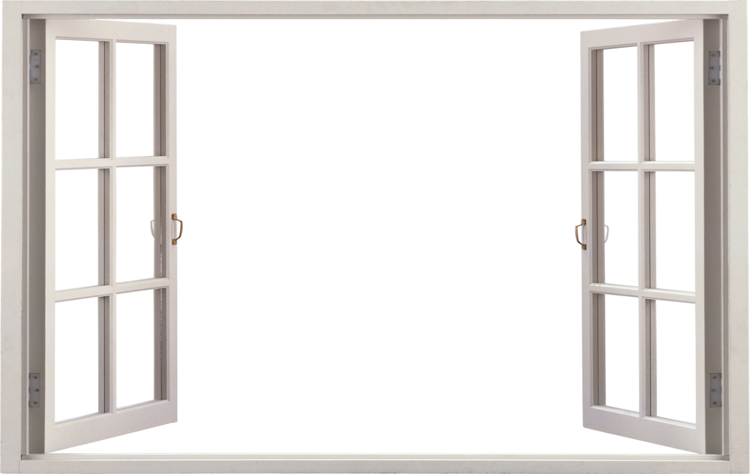
Організація класу
Ми — сімейка невеличка. Усі друзі — я і ти.
Привітаємось, щоб личка Всі усмішками цвіли.

Slide 3
Вправа «Всі готові до уроку»
Чи готові ваші вушка слухати - головою кивніть
Чи готові ваші очі бачити – оком моргніть.
Чи готові ваші ротики відповідати – посміхніться.
Чи готові ваші ручки писати – рукою махніть.

Slide 4
Повідомлення теми уроку
На уроці письма ви будете вчитися писати. Продовжите знайомитись з новими словами, навчитеся орієнтуватися на сторінках зошита: вгорі, посередині, внизу, праворуч, ліворуч; складати речення за малюнками; готувати руку до письма.

Slide 5
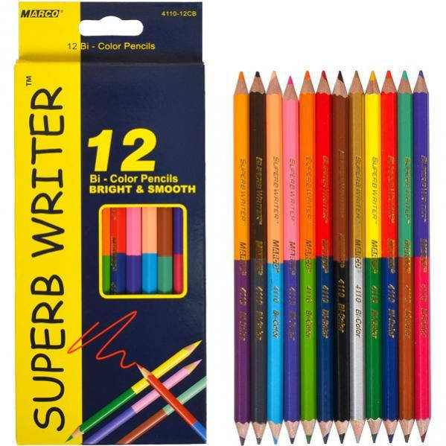
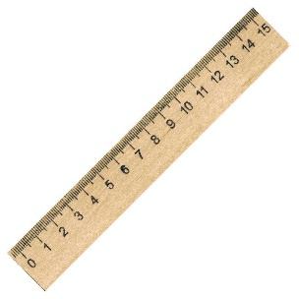
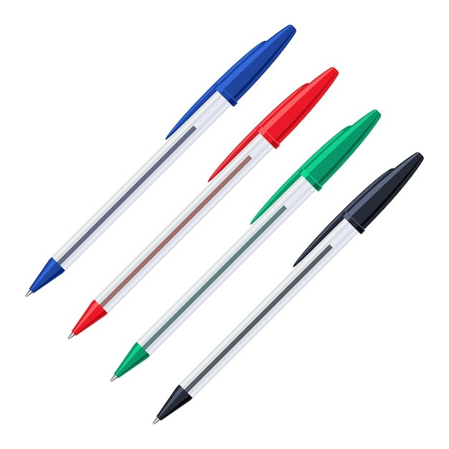
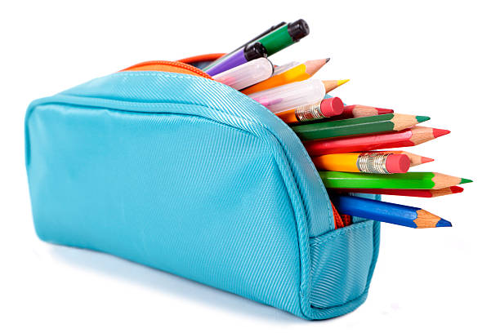
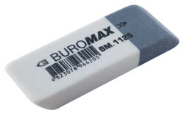
Ознайомлення з письмовим приладдям

Slide 6
Ознайомлення з зошитом
Що зображено на малюнку? Що звірі тримають у руках? Що вони роблять?

Slide 7
Ознайомлення з правилами сидіння за партою
Зошит.
Сторінка
1

Slide 8
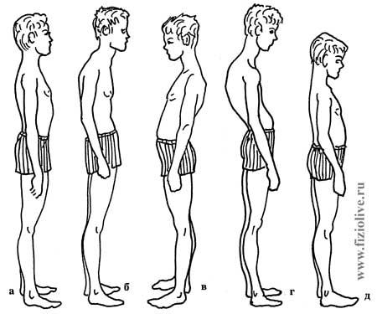
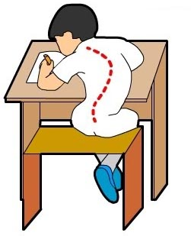
Чому варто сидіти рівно?

Slide 9
Правила правильного тримання ручки
Правила правильного тримання зошита
Правою рукою
Лівою рукою
Зошит.
Сторінка
1

Slide 10
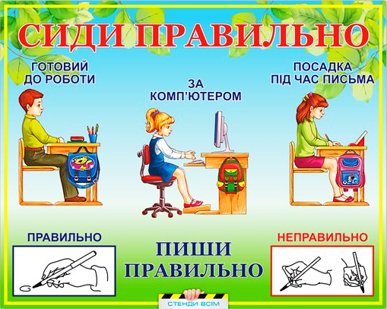
Сиди правильно. Пиши правильно.

Slide 11
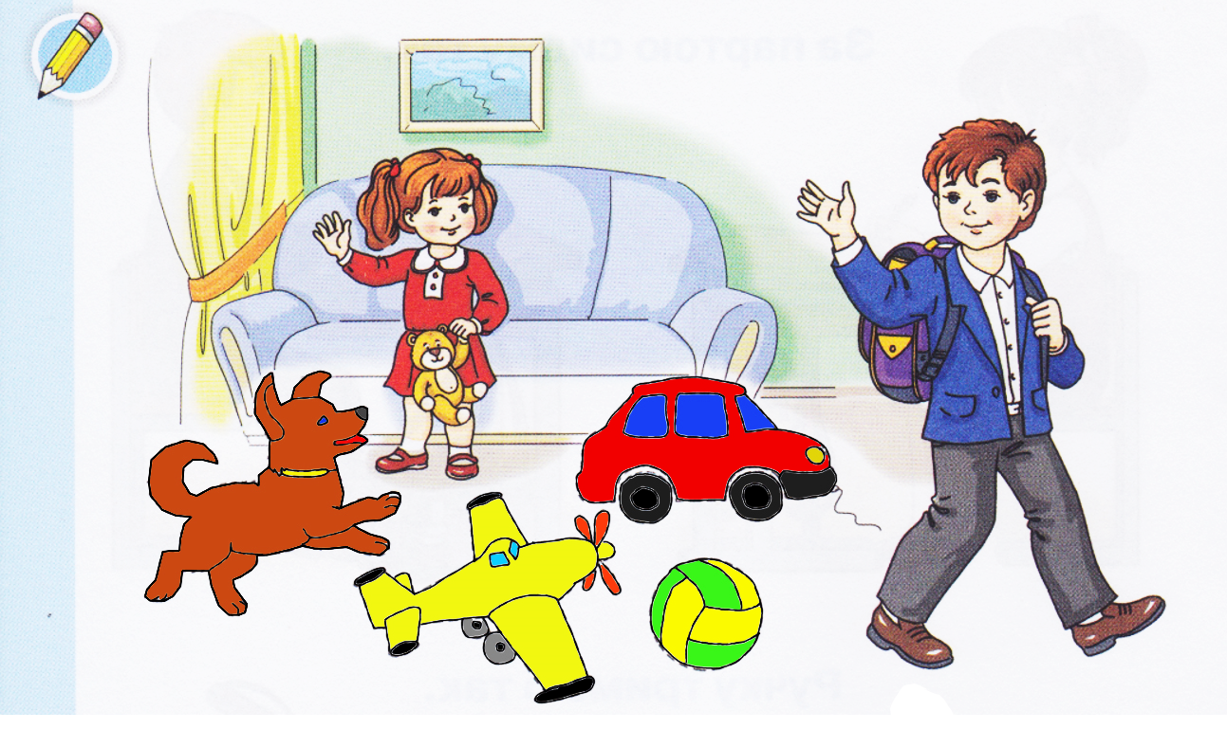
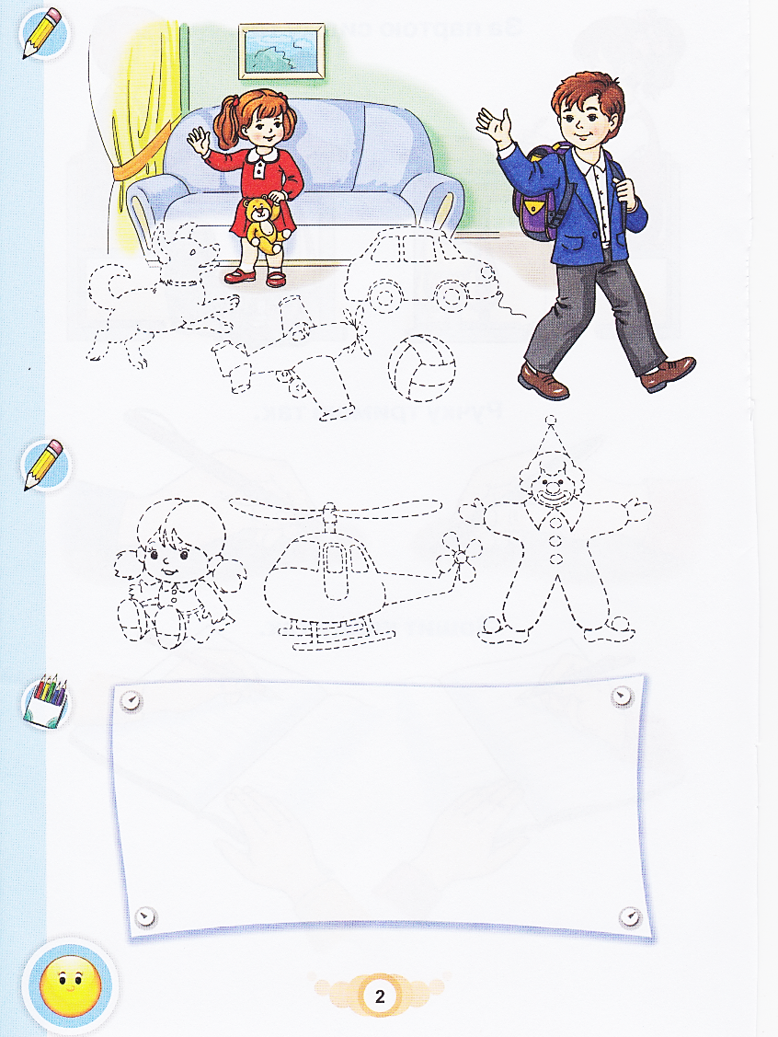
Орієнтуюсь на сторінці зошита.
Що зображено вгорі сторінки зошита?
Зошит.
Сторінка
2

Slide 12
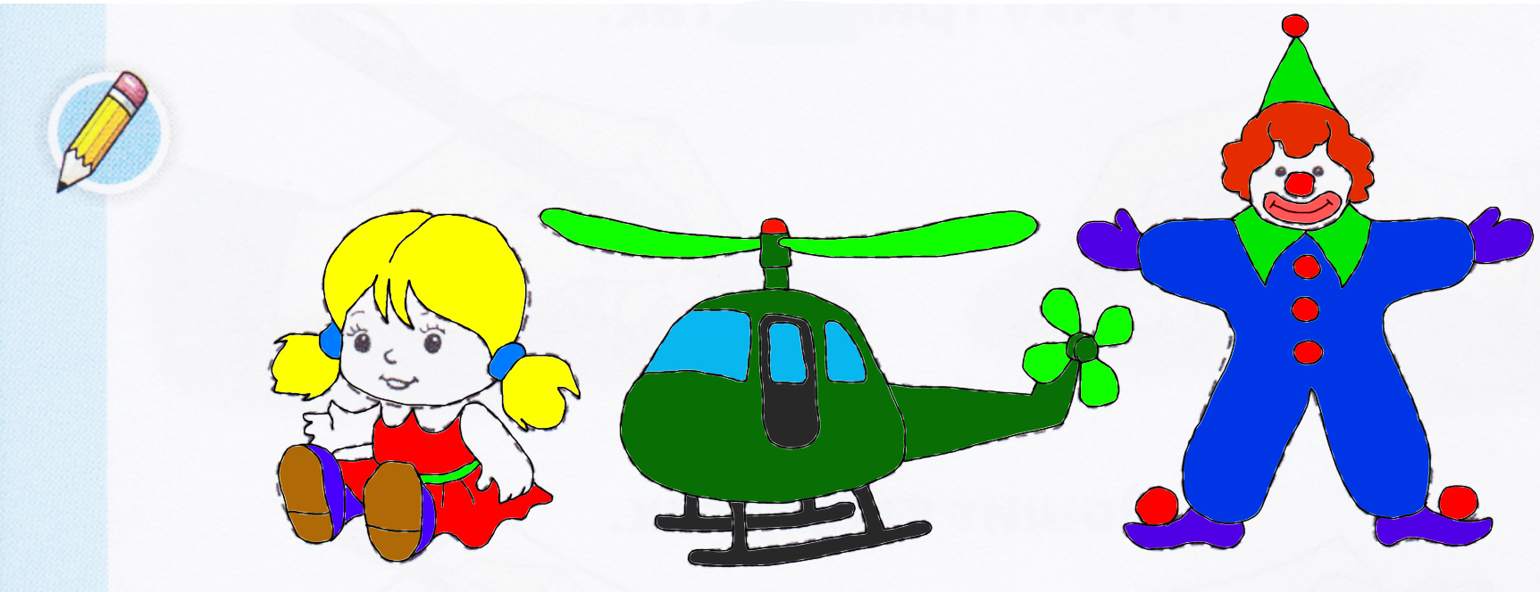
Що зображено посередині сторінки зошита?
Зошит.
Сторінка
2

Slide 13
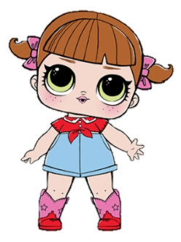
Твоя улюблена іграшка
Зошит.
Сторінка
2

Slide 14
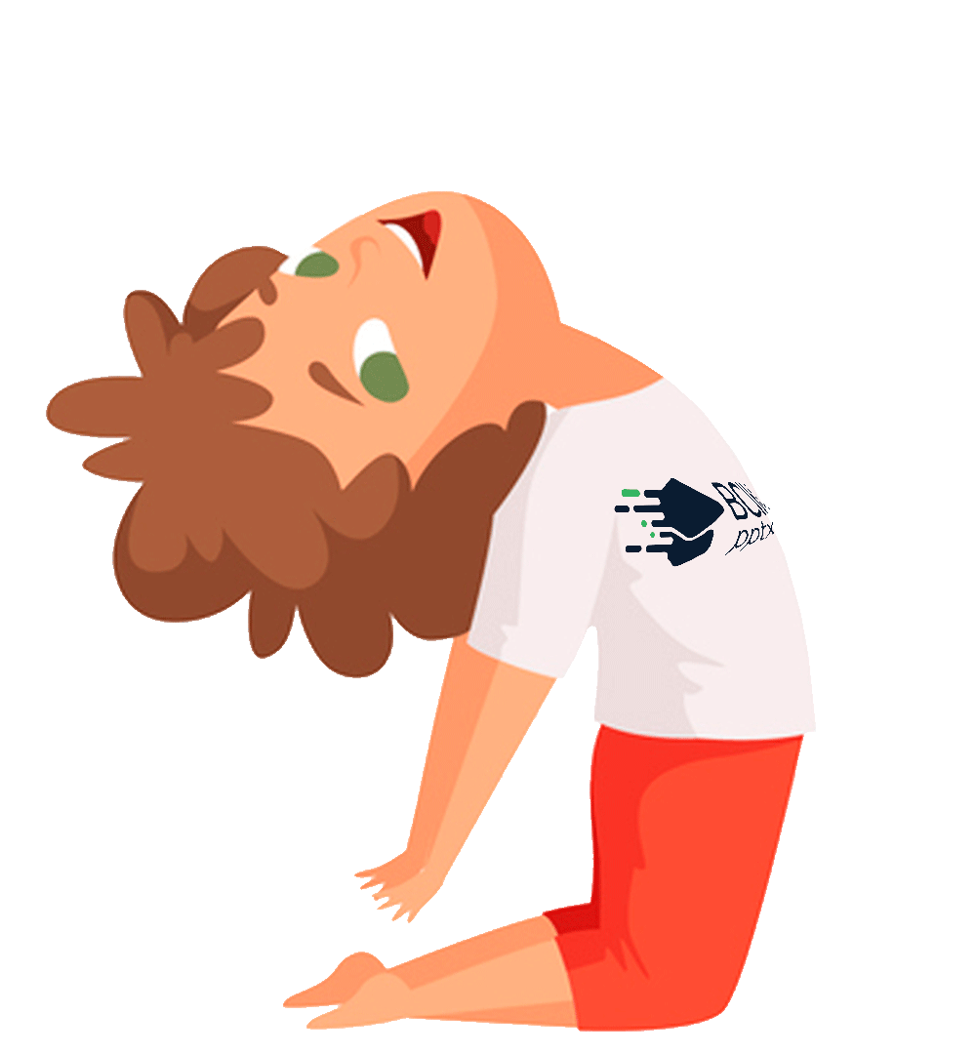
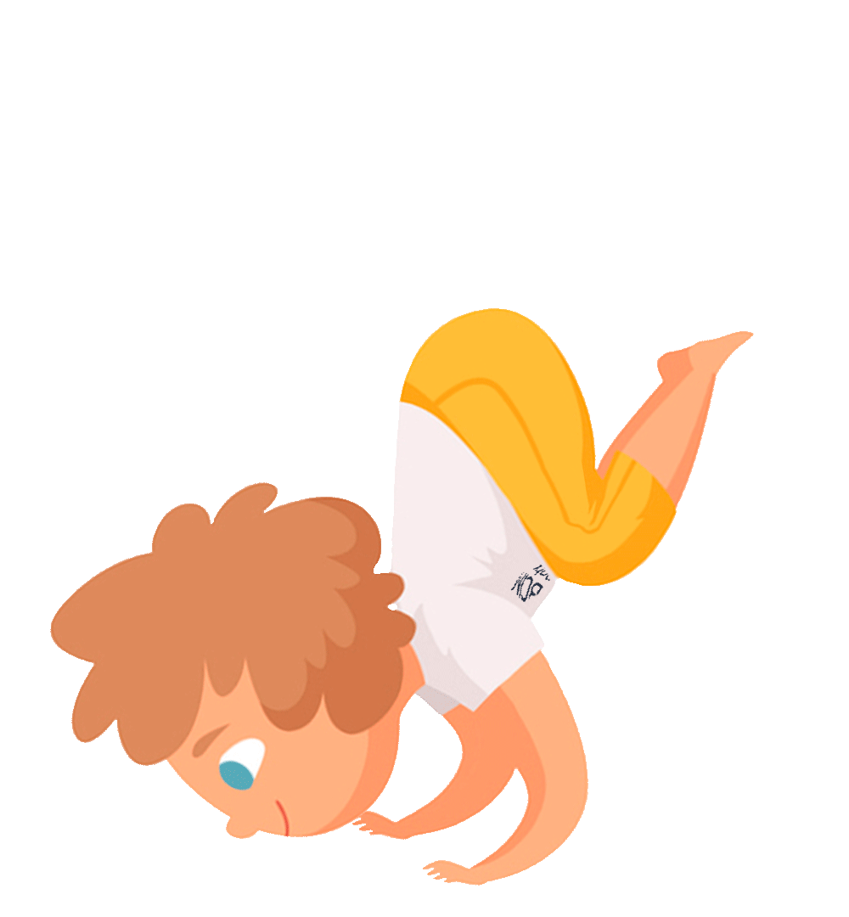
Руханка

Slide 15
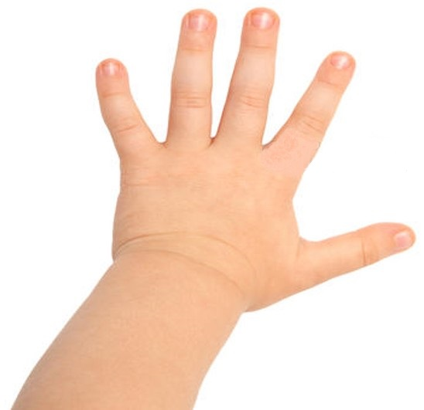
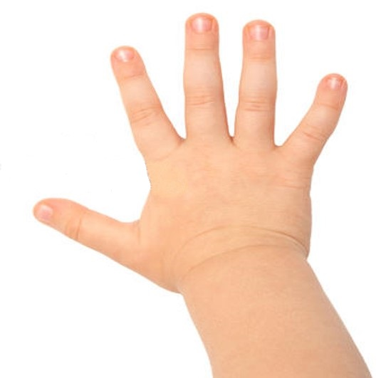
Вправа «Підніміть праву, ліву руку!»
Підніміть
ліву руку!
Підніміть
праву руку!

Slide 16
Вправа «Підніми праву, ліву руку!»
Підніміть
ліву руку!
Підніміть
праву руку!

Slide 17
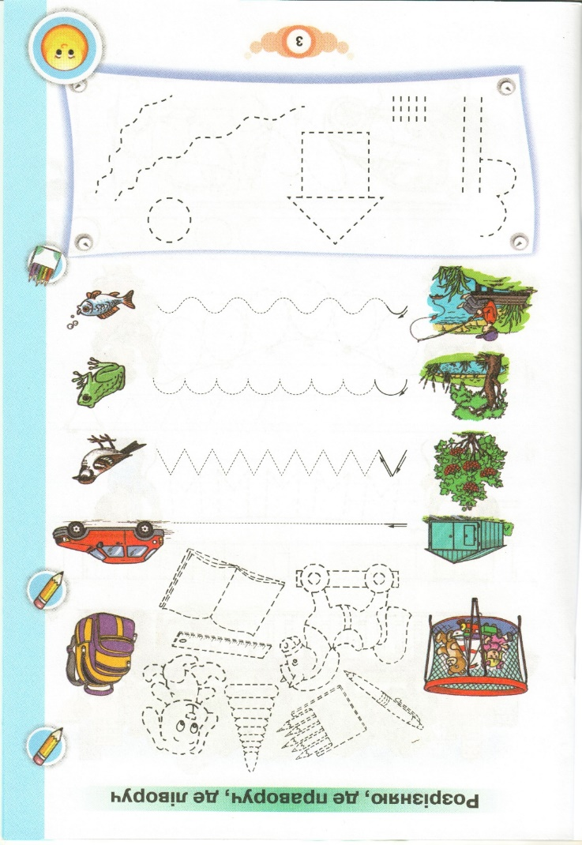
Робота за сторінкою зошита.
Що зображено вгорі сторінки зошита?
Зошит.
Сторінка
3

Slide 18
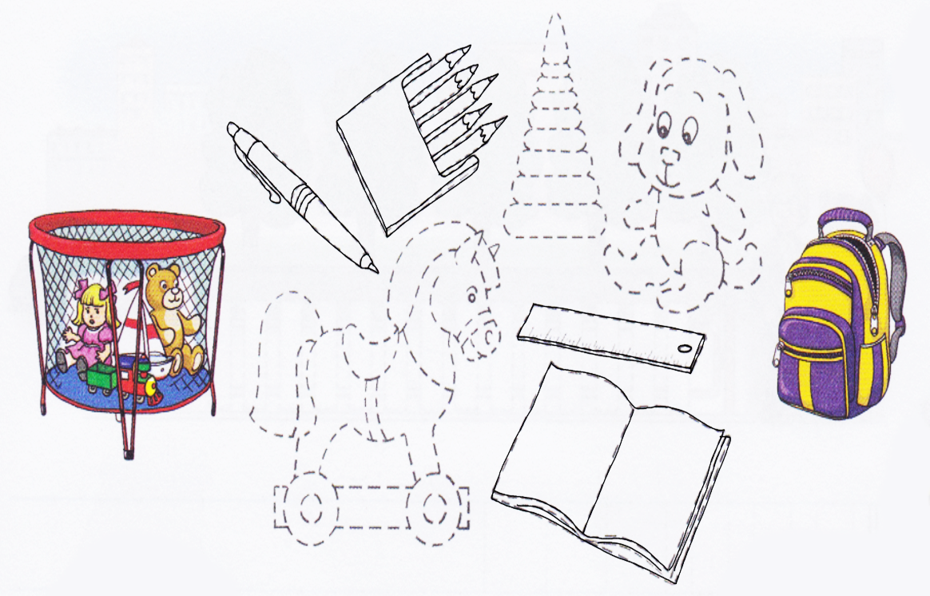
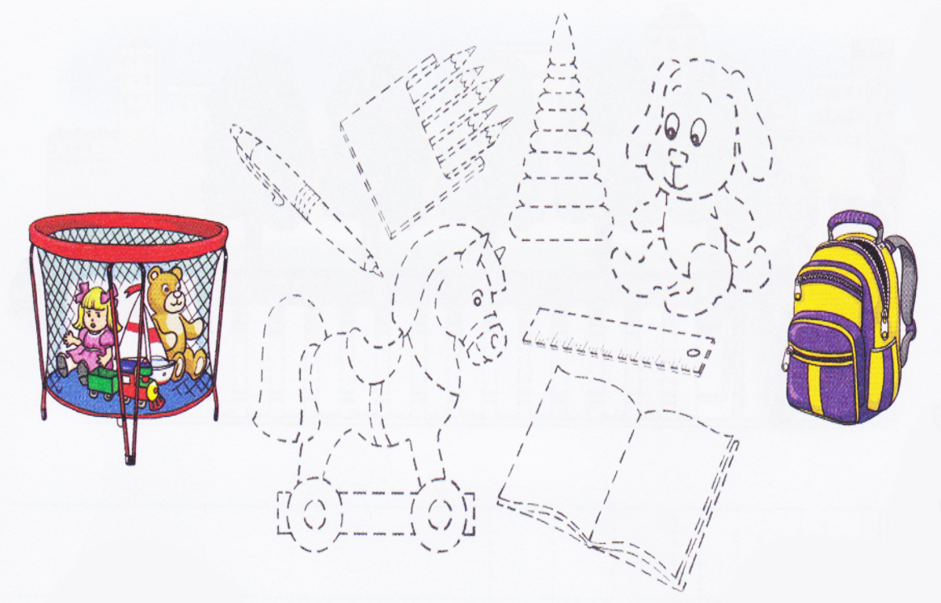
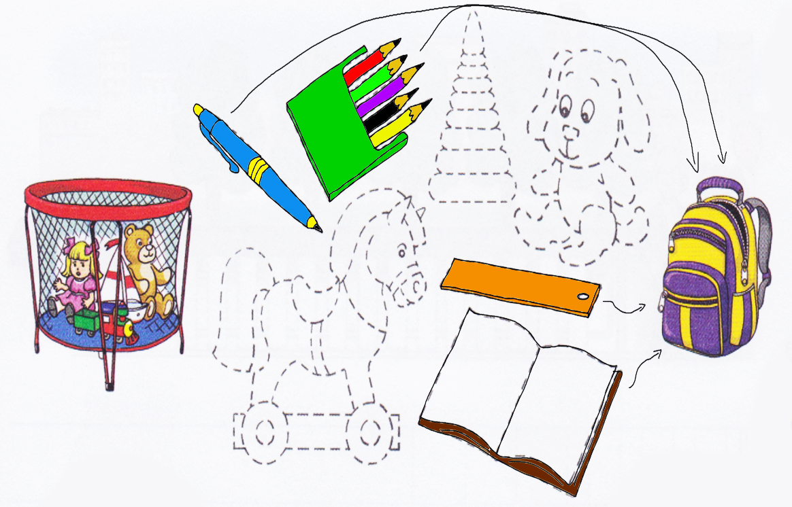
Назвіть навчальне приладдя.
Обведіть його контури олівцем.
Обведи речі, які потрібно покласти в ранець
Розфарбуйте навчальне приладдя
Зошит.
Сторінка
3

Slide 19
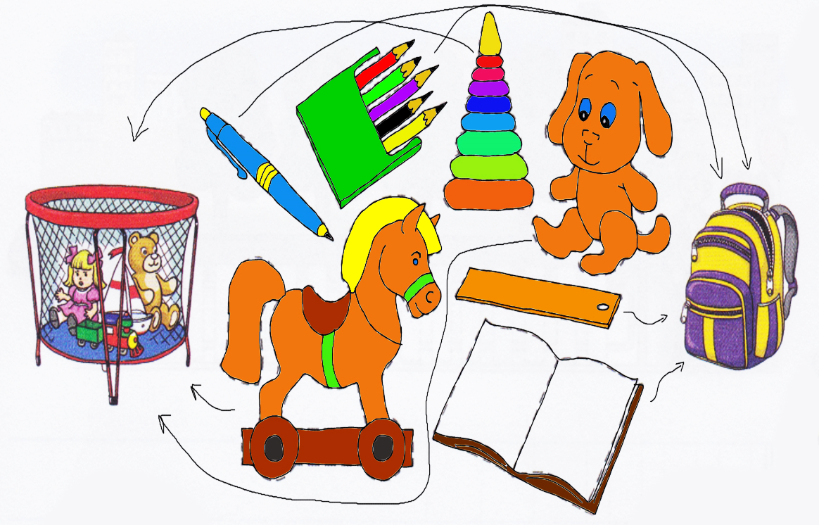
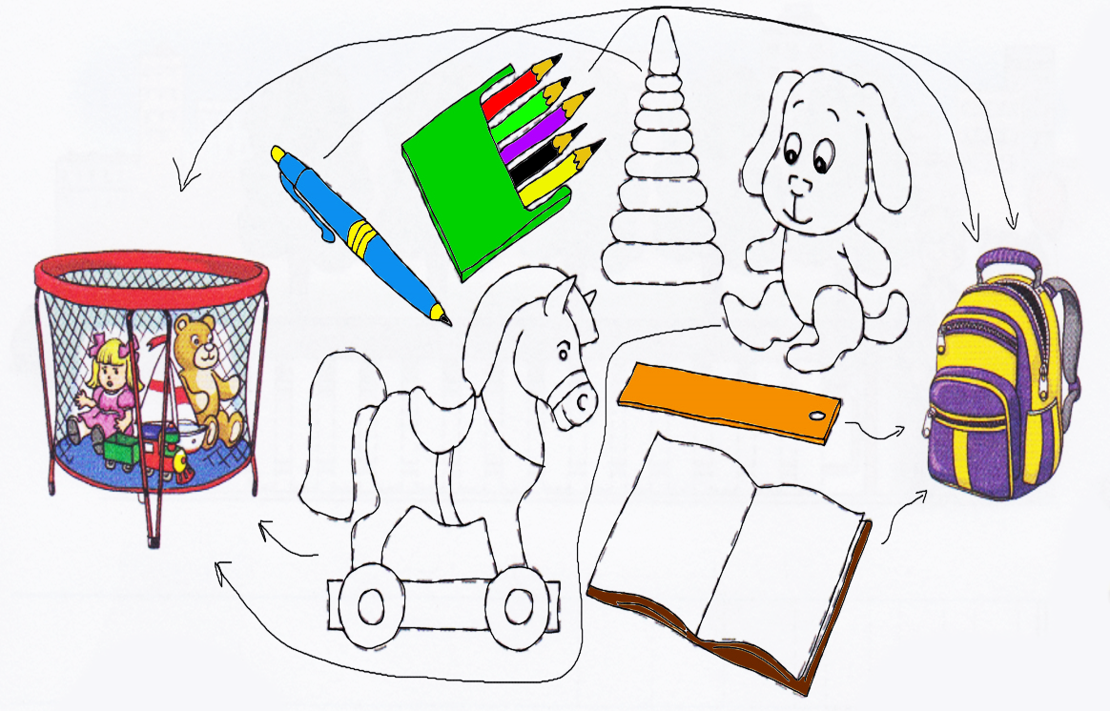
Обведіть олівцем іграшки та вкажіть, куди їх потрібно покласти
Зошит.
Сторінка
3
Розфарбуйте іграшки

Slide 20
Робота за сторінкою зошита.
Знайдіть, що зображено посередині сторінки зошита?
Ліворуч:
Праворуч:
Що зображено праворуч? ліворуч?
Зошит.
Сторінка
3

Slide 21
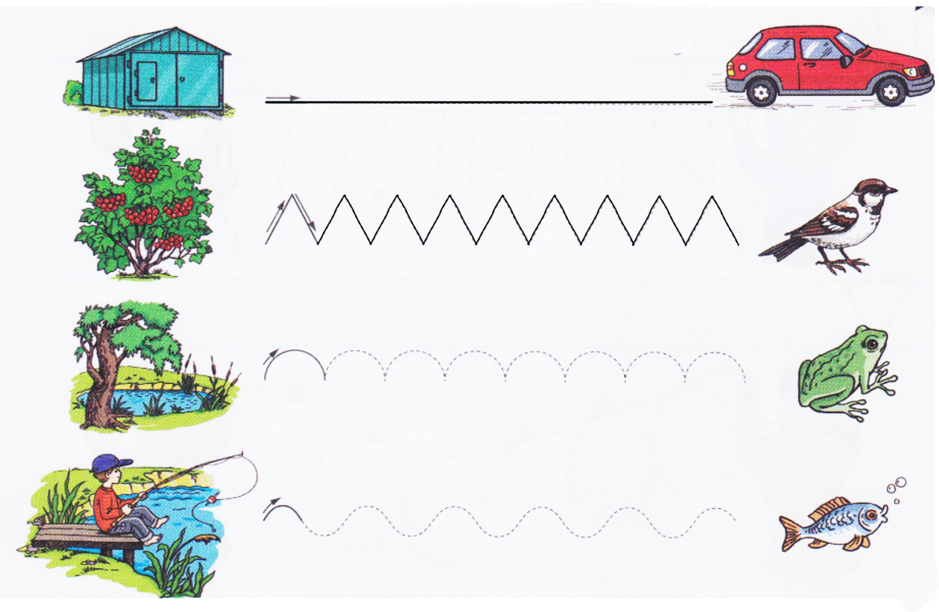
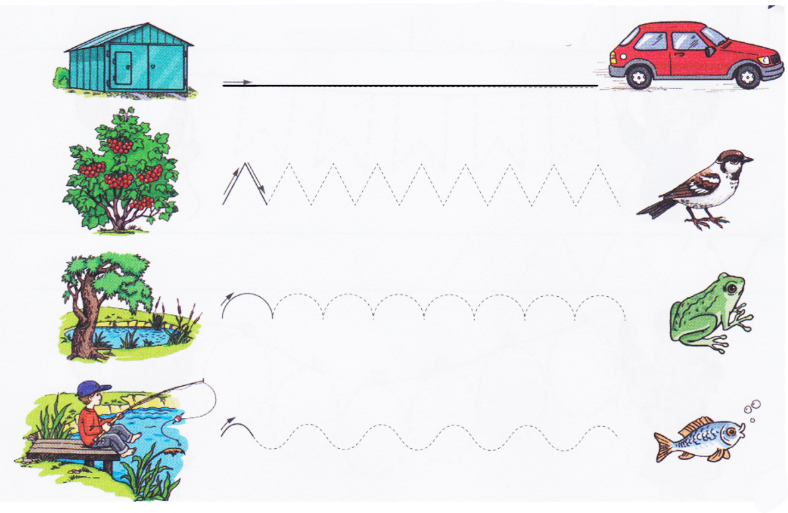
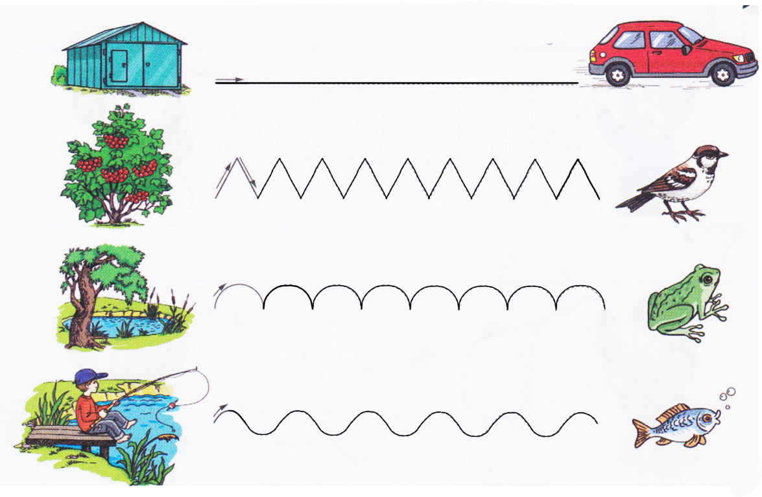
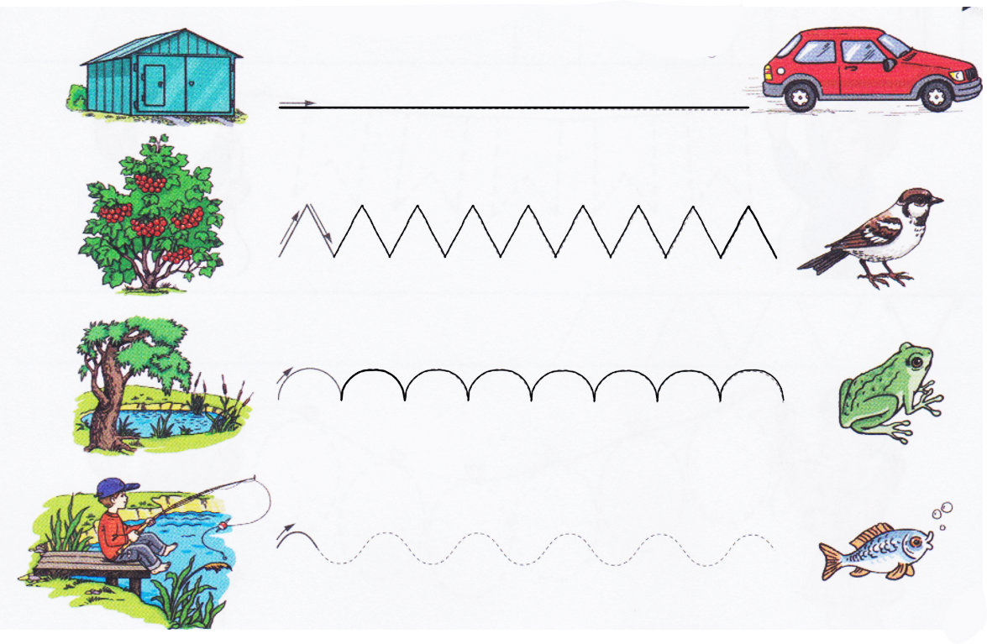
Наведи олівцем по крапочках
Зошит.
Сторінка
3

Slide 22
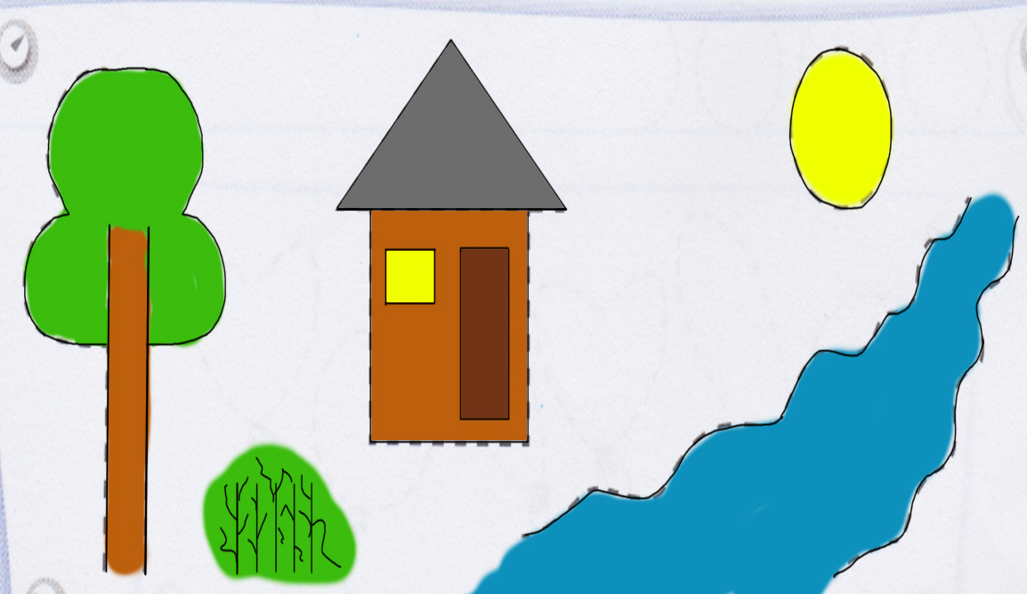
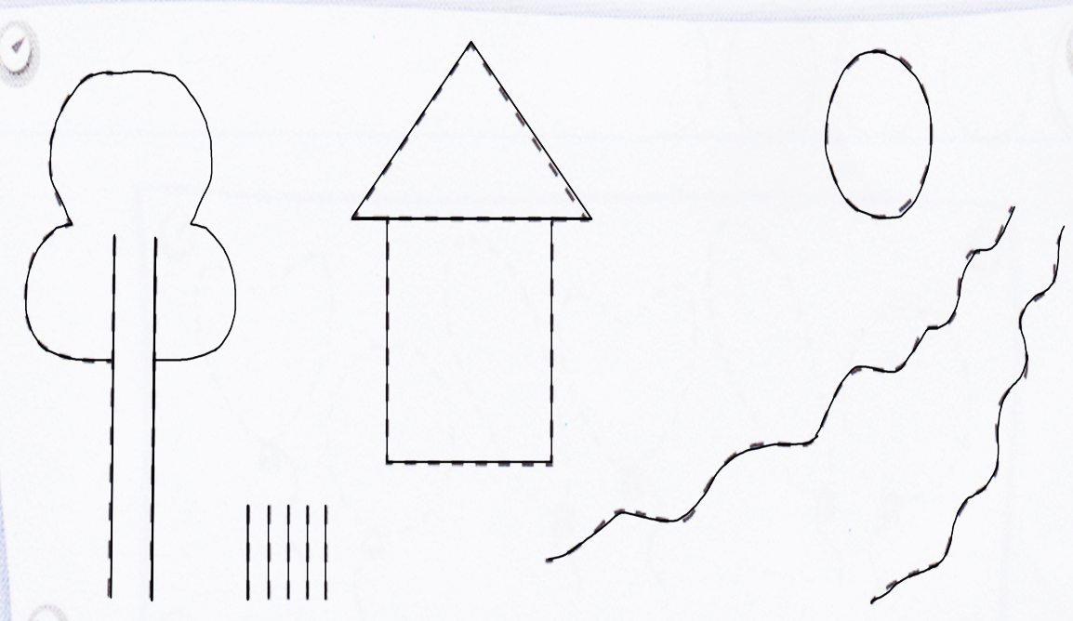
Знайдіть, що зображено внизу сторінки зошита?
Зошит.
Сторінка
3

Slide 23
Словникова робота
письмо
письмове
приладдя
умовні
позначки
праворуч
ліворуч
ліва рука
права рука
вліво вправо

Slide 24
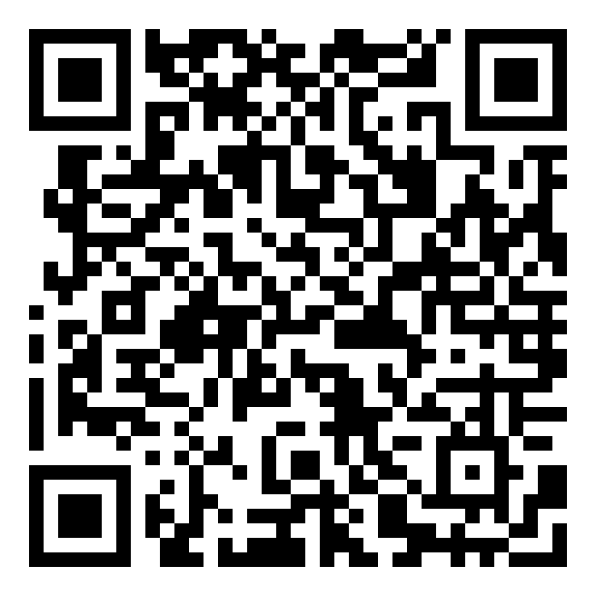
Online завдання
Відскануй QR-код або натисни жовтий круг!

Slide 25
Вправа «Мікрофон»
Як називається урок?
Якою мовою ми розмовляли на уроці?
Яких правил потрібно дотримувати на уроці?
Як потрібно сидіти за партою під час письма?
Яке письмове приладдя допомагає вам на уроці письма?
Який настрій зараз у вас?
Чого ви навчились на уроці?

Slide 26
Рефлексія «Мій настрій»
Я втомився на уроці
Було цікаво на уроці
Дуже сподобалось працювати
Трохи відпочину і повернуся

